Slide 1


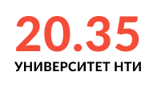
Команда:
Проект:
PoChek#4
Комплексная система предиктивной аналитики технического состояния распределительных трансформаторов среднего напряжения с литой изоляцией

Slide 2
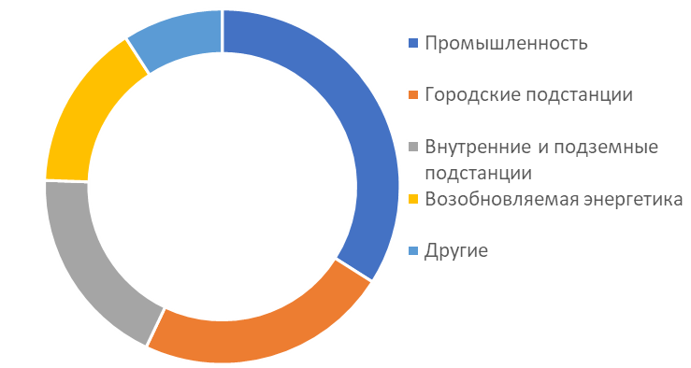
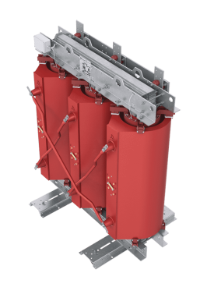
ПРОБЛЕМА
Какую проблему решает проект?
Кто наши потребители?
Почему это актуально и важно?
Переход компаний и предприятий на обслуживание, ремонт и замену оборудования с планового обслуживания на обслуживание по состоянию – предиктивное обслуживание
Сложность проведения оценки технического состояния большого парка распределительных трансформаторов, так как для этого требуется большой штат высококвалифицированных специалистов
Невозможность раннего определения зарождающегося дефекта в распределительном трансформаторе
Компании и предприятия имеющие собственные подстанции с сухими трансформаторами с литой изоляцией:
Предприятия транспорта (Метрополитен, РЖД)
Предприятия химической, нефтегазовой отраслей
Предприятия легкой промышленности
Предприятия по производству автокомпонентов
Предприятия городских электросетей
Тренд на цифровизацию всех отраслей экономики
Необходимость сокращения расходов для повышения рентабельности производства и снижения себестоимости производимой продукции
Высокая стоимость распределительных трансформаторов и их комплектующих
Потребители сухих трансформаторов в мире

Slide 3
ПРОДУКТ
Программно-аппаратный комплекс анализа и прогнозирования технического состояния распределительных трансформаторов с литой изоляцией
Аппаратная часть сбора и передачи данных с первичных средств измерения
Программный блок анализа и прогнозирования технического состояния распределительных трансформаторов с литой изоляцией
Программная оболочка отображения данных о текущем и прогнозируемом техническом состоянии распределительных трансформаторов с литой изоляцией
ЦЕННОСТНОЕ ПРЕДЛОЖЕНИЕ
Переход на предиктивные методы обслуживания
Повышение эффективности планирования капитальных и эксплуатационных затрат
Снижение стоимости обслуживания оборудования

Slide 4
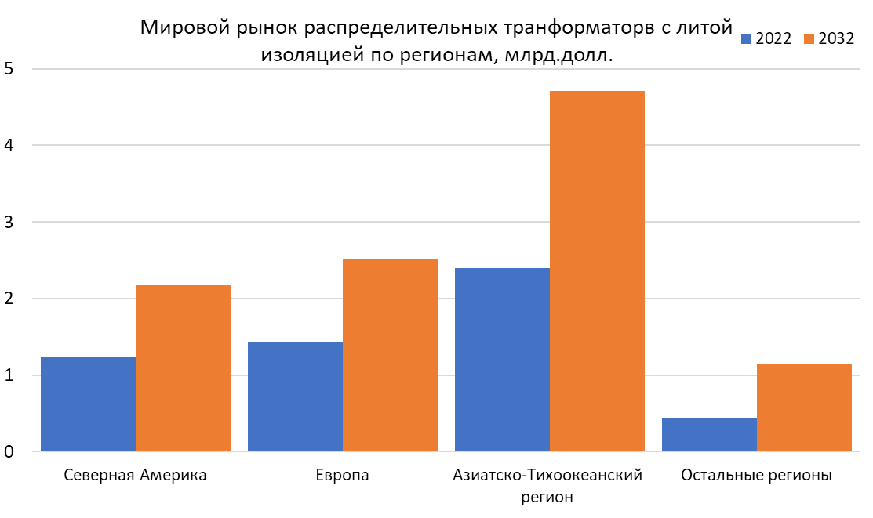
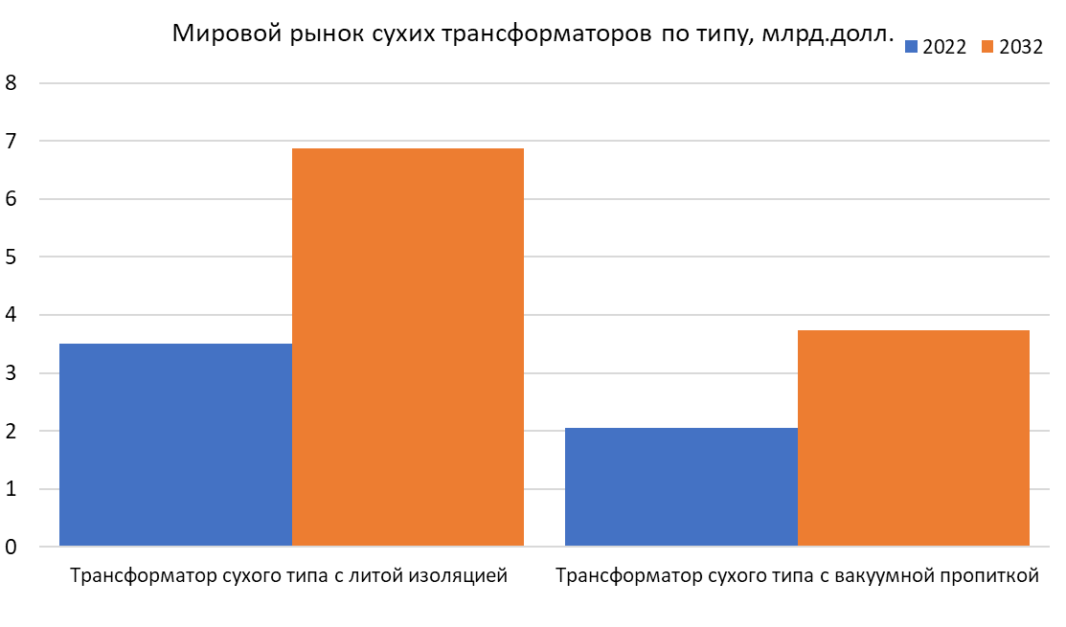
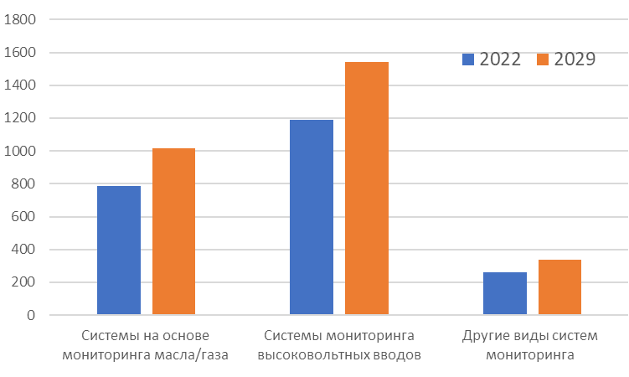
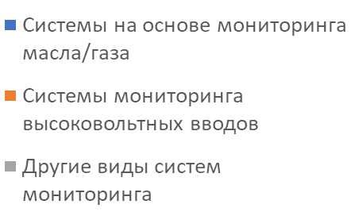
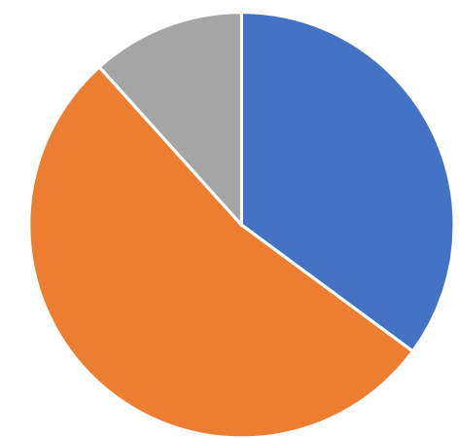
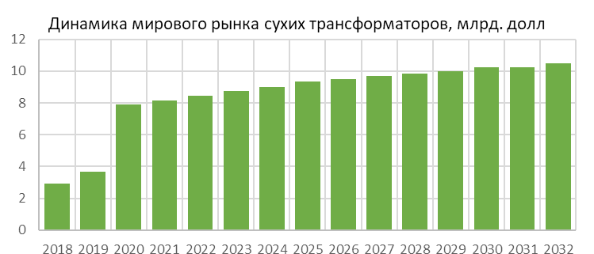
РЫНОК
Объем рынка распределительных трансформаторов в РФ (2023 год)
Количество трансформаторов для вновь вводимых объектов, штук | 12078
Прогноз замен (2% от общего количества трансформаторов), штук | 60415
Прогноз общей потребности в распределительных трансформаторах, штук | 72491
Мировые конкуренты
• GE
• ABB
• Siemens
• Doble Engineering Company
• Eaton
• Weidmann
• Schneider Electric
• Mitsubishi
• Qualitrol
• Koncar
• Schweitzer Engineering Laboratories
• LGOM
• KJ Dynatech Inc.
• Honeywell International Inc.
Конкуренты РФ
ООО «ДИМРУС»
АО «Пергам-Инжиниринг»
*На рынке РФ основная доля конкурентов представлена в сегменте мониторинга масляных трансформаторов
Динамика рынка систем мониторинга, млрд. долл.
Системы мониторинга трансформаторов
Сегмент продукта проекта CAGR
2022: 260,4467 млрд.долл 2022-2029
2029: 338,1467 млрд.долл 3,8%

Slide 5
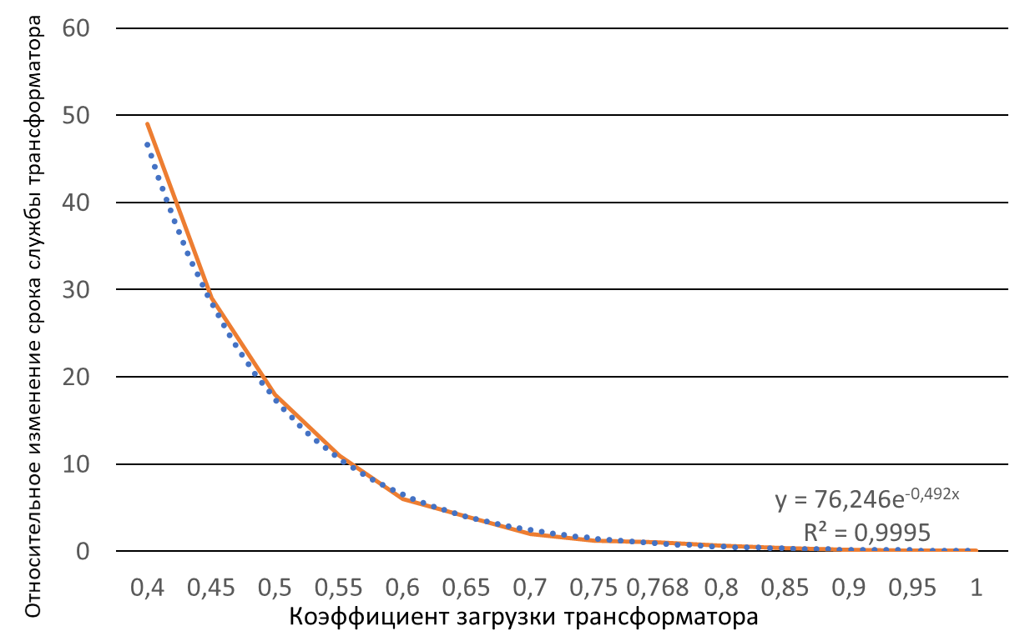
ТЕКУЩИЕ РЕЗУЛЬТАТЫ
Разработана концепция программно-аппаратного комплекса анализа и прогнозирования технического состояния распределительных трансформаторов с литой изоляцией (Рисунок 1);
Разработана методика прогнозирования остаточного ресурса трансформатора по температурным коэффициентам (Рисунок 2)
Рисунок 1
Рисунок 2
Уровень 3 – Система предиктивной аналитики состояния оборудования
Уровень 2 – Средства передачи информации, блок сбора информации с первичных датчиков и приборов, преобразования информации в цифровой вид
Уровень 1 – первичные датчики, предназначенные для получения первичных технологических параметров состояния оборудования, включая «умные» датчики

Slide 6
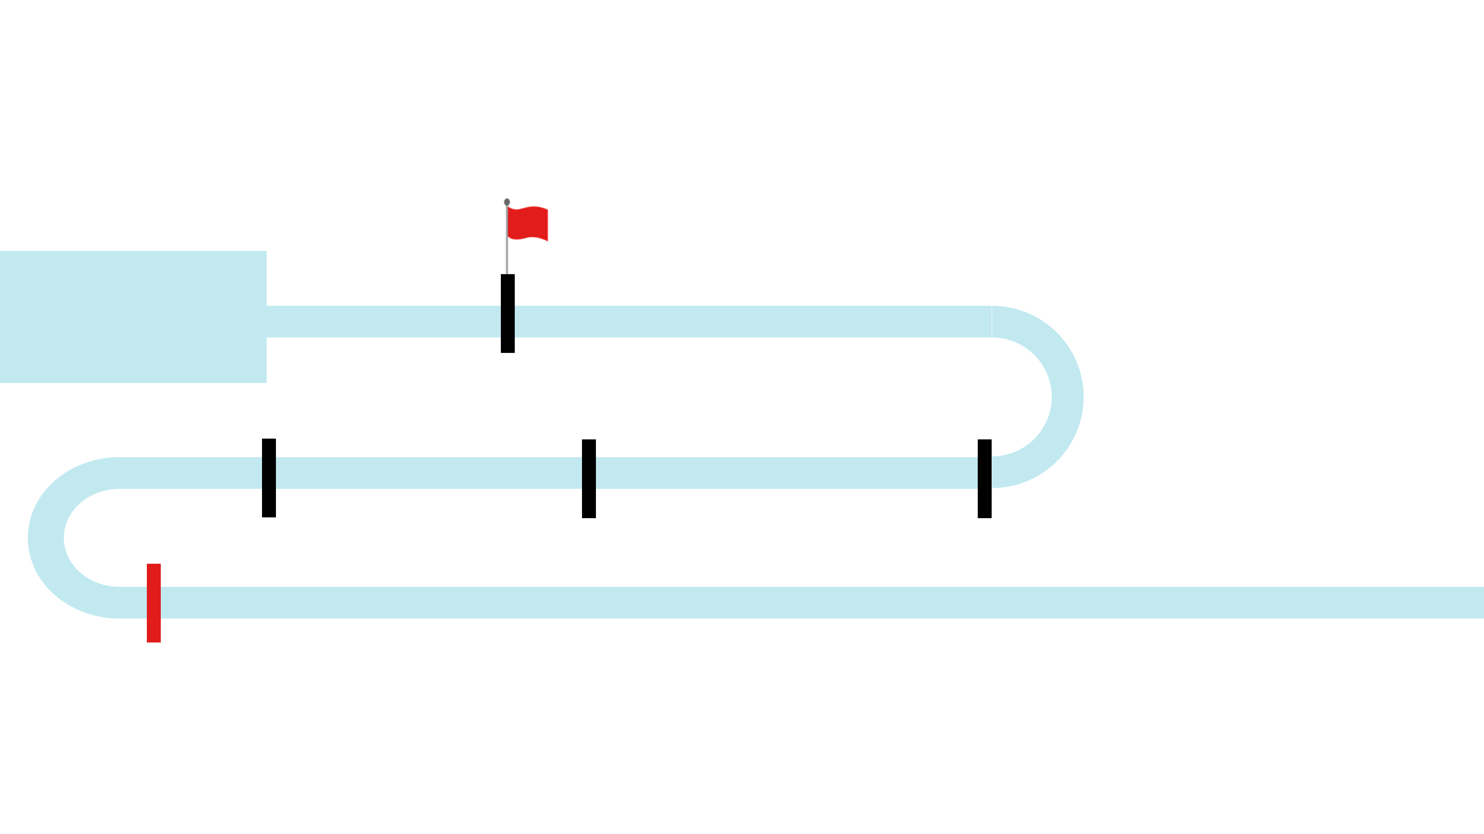
ДОРОЖНАЯ КАРТА ПРОЕКТА
Разработана концепция программно-аппаратного комплекса анализа и прогнозирования технического состояния распределительных трансформаторов с литой изоляцией;
Разработана методика прогнозирования остаточного ресурса трансформатора по температурным коэффициентам
Этап 1
Вход команды в Акселератор
Этап 4
Этап 3
Этап 2
Разработка программного алгоритма оценки текущего и определения прогнозируемого технического состояния трансформатора с литой изоляцией
Этап 5
2026 год
Расширение перечня контролируемых параметров для повышения точности прогноза технического состояния трансформатора с литой изоляцией
Этап 5
Завершение апробации и тестирования
Предварительный вывод продукта на рынок
Разработка программного обеспечения для визуализации результатов текущего и прогнозируемого технического состояния
трансформатора с литой изоляцией
Начало этапа апробации и тестирования

Slide 7
БИЗНЕС-
МОДЕЛЬ
Ценностное предложение:
Переход на предиктивные методы обслуживания
Повышение эффективности планирования капитальных и эксплуатационных затрат
Снижение стоимости обслуживания оборудования
Каналы сбыта
OEM продажи (производителям трансформаторов)
Прямые продажи системы
Продажи через электронные аукционы-закупки
Целевая аудитория
Производители распределительных трансформаторов с литой изоляцией
Предприятия и организации имеющие в своем составе подстанции с распределительными трансформаторами
Необходимые ресурсы
Финансовые ресурсы (операционные расходы, закупки)
Технические ресурсы
Трудовые ресурсы
Информационные ресурсы
Планируемые партнеры
ООО «РУРИКО» (разработка, продвижение)
АО «Группа «СВЭЛ» Тестирование и апробация

Slide 8
ФИНАНСОВЫЙ ПЛАН
Создание
MVP:
Запуск пилотного производства и старт продаж:
47 000 000 ₽
53 000 000 ₽
Планируемые источники финансирования:
Собственные средства (начальная стадия разработки)
Привлечение средств от партнеров проекта
Грантовая поддержка
На что будут потрачены денежные средства:
Оплата труда приглашенных специалистов для развития проекта
сферы деятельности приглашенных специалистов (IT, электроэнергетика, исследования)
Покупка оборудования для разработки и тестирования продукта
Покупка оборудования пилотного производства
Продвижение и запуск продукта на рынок

